Slide 1
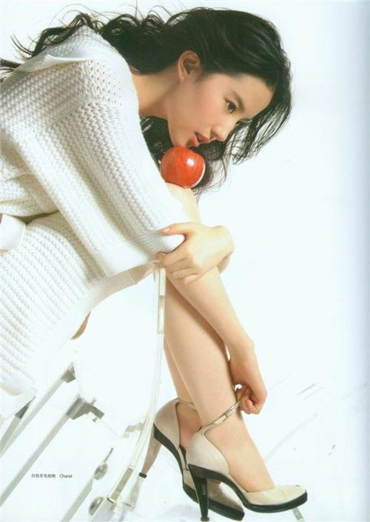
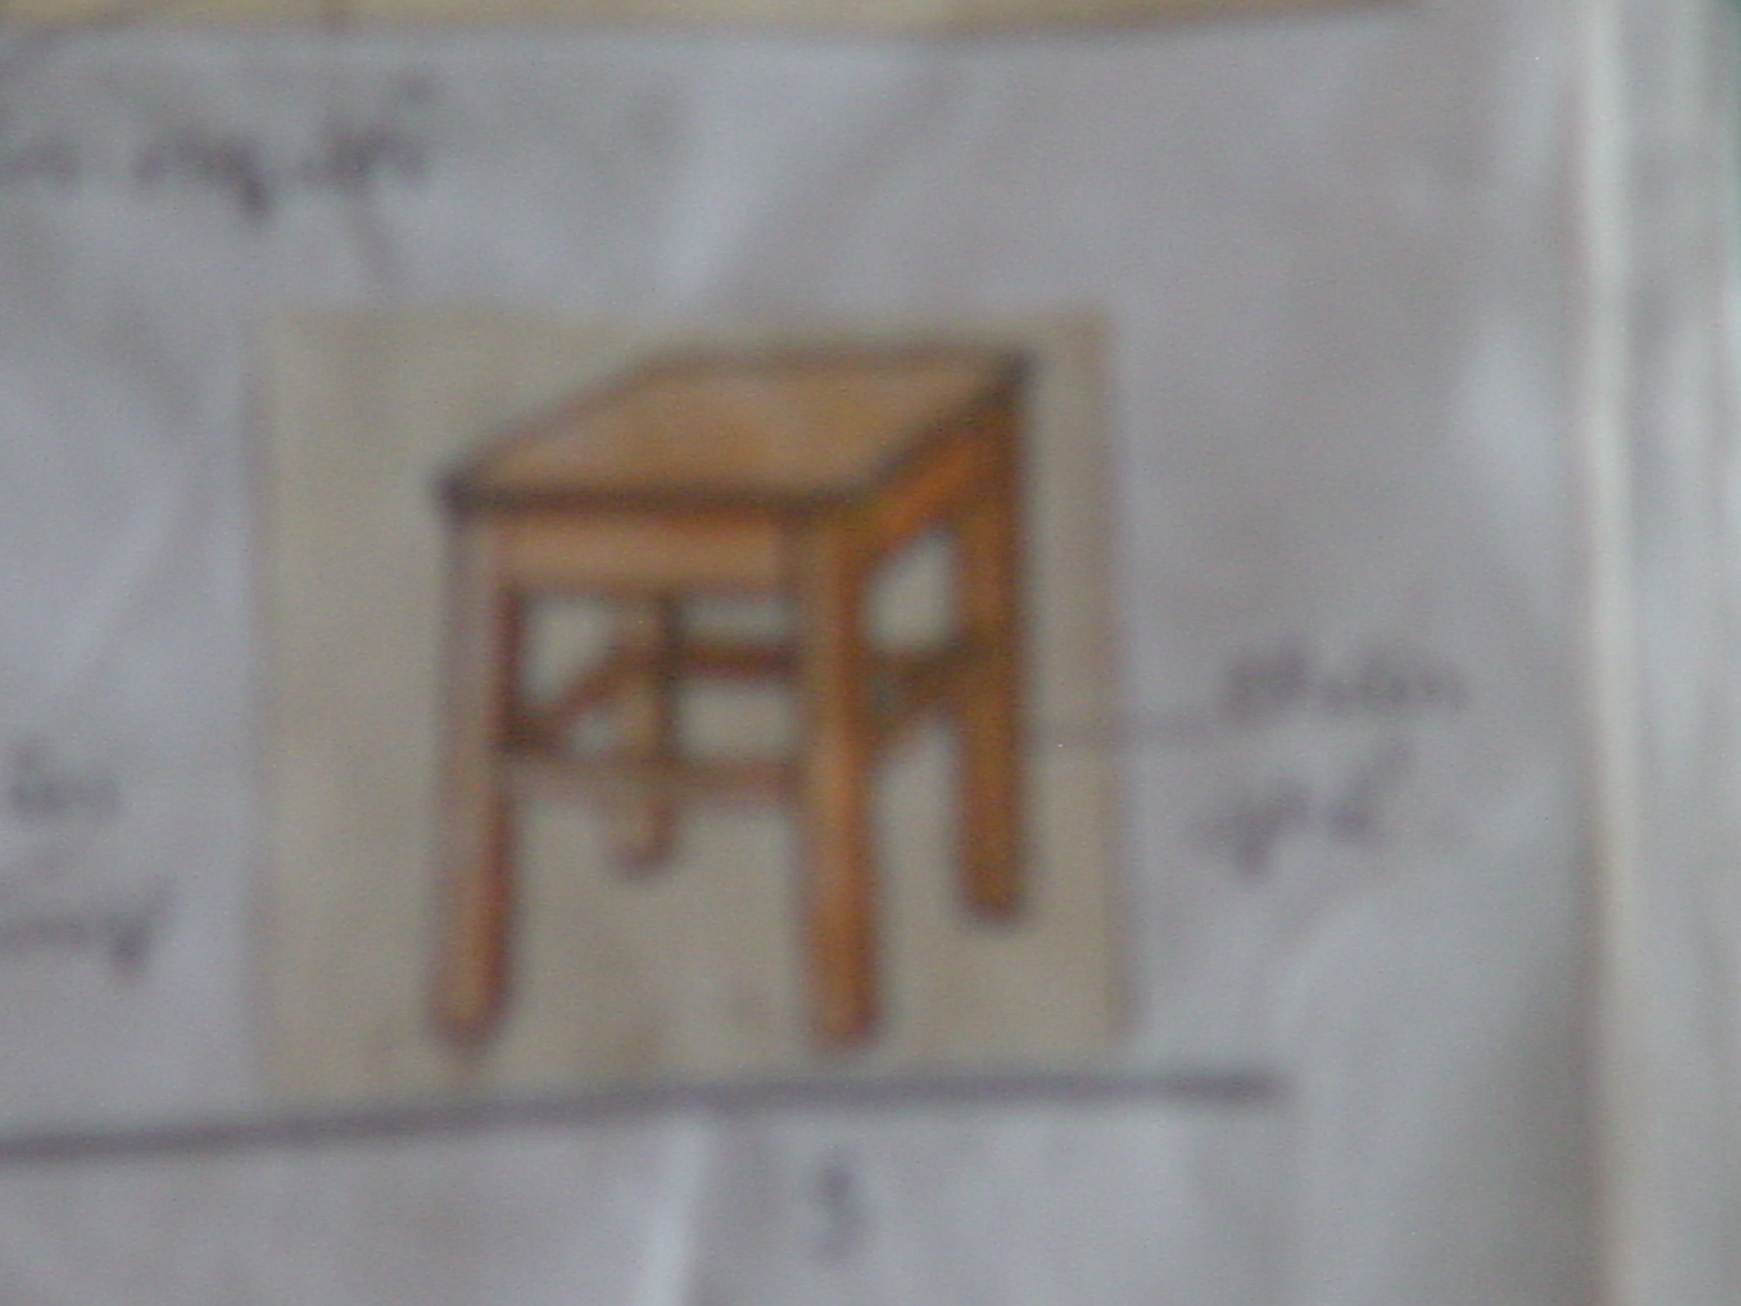

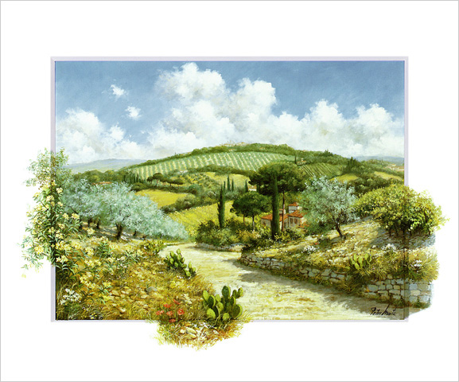
Chân
ghế
chân
Chân
trời
Chân núi

Slide 2

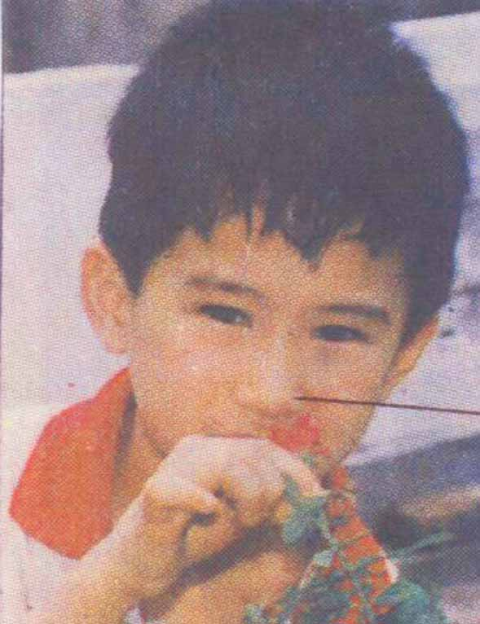
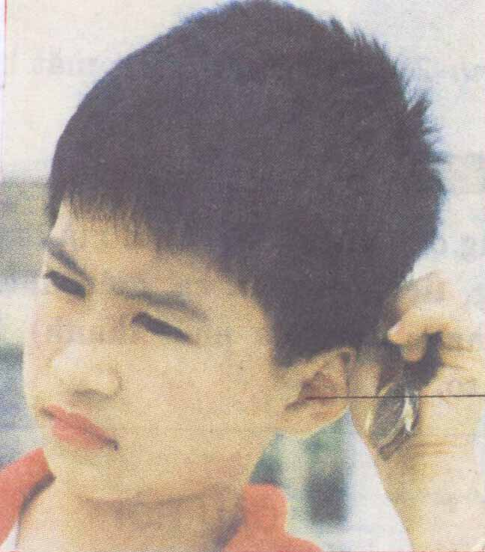
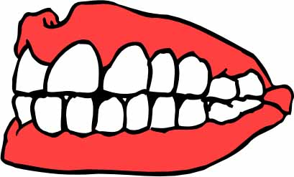
Răng
Mũi
Tai

Slide 3
Hoạt động 1:
* Hướng dẫn HS làm bài tập 1:
A
B
Răng |  | a) Phần xương cứng, màu trắng, mọc trên hàm, dùng để cắn, giữ và nhai thức ăn.
Mũi |  | b) Bộ phận nhô lên ở giữa mặt người hoặc độngvật có xương sống,dùng để thở và ngửi.
Tai |  | c) Bộ phận nhô lên ở giữa mặt người hoặc động vật có xương sống, dùng để thở và ngửi.

Slide 4
Nghĩa gốc
Răng
Tai
Mũi

Slide 5
Hoạt động 2:
* Hướng dẫn HS làm BT2:
Nghĩa của các từ in đậm trong khổ thơ sau có gì khác nghĩa của chúng ở bài tập 1?
Răng của chiếc cào
Làm sao nhai được
Mũi thuyền rẽ nước
Thì ngửi cái gì ?
Cái ấm không nghe
Sao tai lại mọc ?...
Quang Huy

Slide 6
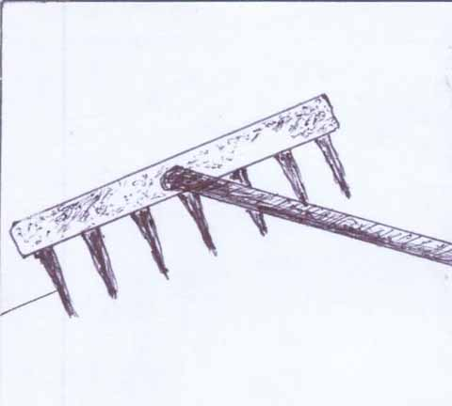
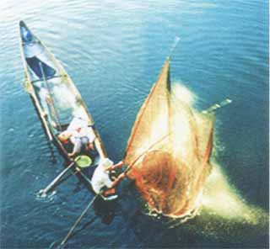
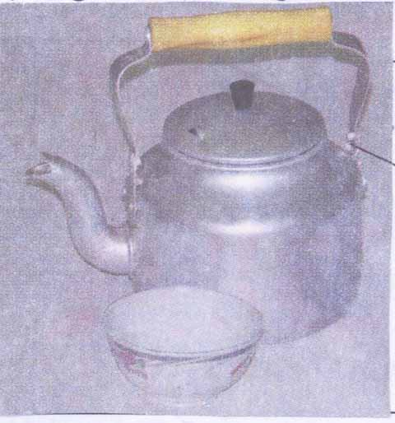
Răng
Mũi
Tai

Slide 7
Răng ( trong răng chiếc cào ) không dùng để nhai như răng người và động vật.
Mũi ( trong mũi thuyền ) dùng để rẽ nước chứ không để thở và ngửi được.
Tai ( trong tai ấm ) giúp người ta cầm cái ấm được dễ dàng để rót nước chứ không dùng để nghe được.

Slide 8
Nghĩa chuyển
Răng
Mũi
Tai

Slide 9
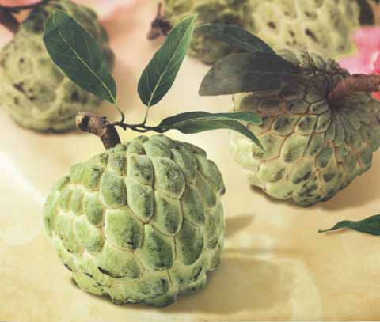
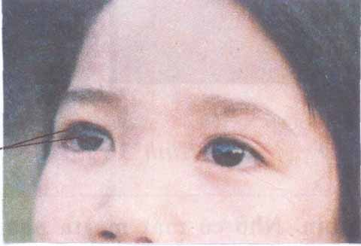
Nghĩa gốc: a) Đôi mắt của bé mở to. | Nghĩa chuyển: Quả na mở mắt.

